Slide 1
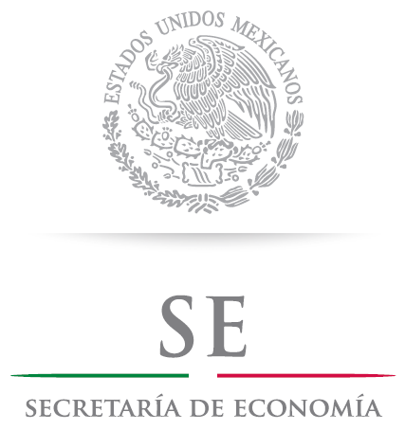

José C. Femat
Ministro de Asuntos Económicos ante la OCDE
@jose_femat
Bajo crecimiento y exceso de capacidad
en el mercado global de acero
11 de septiembre de 2013

Slide 2
Contenido.
Condiciones del mercado.
Bajo crecimiento.
Exceso de capacidad.
¿Qué hacer?

Slide 3
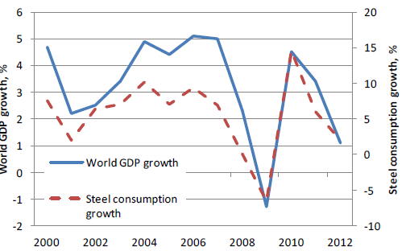
Condiciones del mercado.
Comportamiento pro cíclico (PIB):
Fuente: OCDE

Slide 4
Condiciones del mercado.
Se perciben patrones de crecimiento económico divergentes:
Fuente: OCDE

Slide 5
Condiciones del mercado.
Se perciben patrones de crecimiento económico divergentes:
Fuente: OCDE

Slide 6
Condiciones del mercado.
Factores externos que han afectado a la industria desde la crisis de 2008
  No hay muestras claras de recuperación sostenida (recuperación en forma de “W”)
  Costos elevados de materia prima y energéticos
  Fin de estímulos monetarios?
  Siria?

Slide 7
Condiciones del mercado.
Bajos rendimientos con relación a otras industrias:
Fuente: OCDE

Slide 8
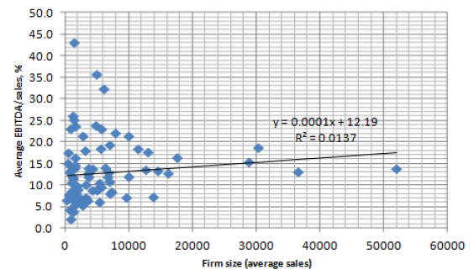
Condiciones del mercado.
Empresas grandes tienen mejores rendimientos:
Fuente: OCDE

Slide 9
Condiciones del mercado.
En breve, la industria acerera observa:
  Bajos niveles de rendimientos
  Desincentivos a la inversión e innovación
  Tendencia hacia la concentración

Slide 10
Contenido.
Condiciones del mercado.
Bajo crecimiento.
Exceso de capacidad.
¿Qué hacer?

Slide 11
Bajo crecimiento.
Comportamiento pro cíclico (producción industrial):
Fuente: OCDE

Slide 12
Bajo crecimiento.
Evolución de la perspectiva de crecimiento de la demanda de acero, tasa de crecimiento (%):
Fuente: Elaboración propia con datos de WSA

Slide 13
Bajo crecimiento.
Evolución de la demanda de acero, tasa de crecimiento (%), CP:
Fuente: Elaboración propia con datos de WSA

Slide 14
Bajo crecimiento.
Comportamiento pro cíclico (Steel PMI):
Fuente: OCDE

Slide 15
Bajo crecimiento.
Comportamiento pro cíclico (Steel PMI, componentes):
Fuente: OCDE

Slide 16
Bajo crecimiento.
Proyección de la demanda mundial de acero, LP:
Fuente: OCDE, con datos de IHS Global Insight

Slide 17
Contenido.
Condiciones del mercado.
Bajo crecimiento.
Exceso de capacidad.
¿Qué hacer?

Slide 18
Exceso de capacidad.
Excesos de capacidad y rendimiento:
Fuente: OCDE

Slide 19
Exceso de capacidad.
Demanda de acero, millones de toneladas:
  Los niveles actuales de capacidad (2,152 millones de toneladas) es suficiente para satisfacer la demanda que se estima en 2020 bajo diferentes supuestos de uso e intensidad de uso en varias regiones
Fuente: OCDE

Slide 20
Exceso de capacidad.
Evolución del exceso de capacidad:
Fuente: OCDE

Slide 21
Exceso de capacidad.
Sobrecapacidad por regiones:

Slide 22
Exceso de capacidad.
Evolución regional del excedente de capacidad:
Fuente: OCDE

Slide 23
Exceso de capacidad.
Evolución regional del excedente de capacidad:
Fuente: OCDE

Slide 24
Exceso de capacidad.
Absorción de capacidad, diferentes escenarios (MMt):
Fuente: OCDE

Slide 25
Exceso de capacidad.
Nuevos incrementos en capacidad anunciados, MMt:
Fuente: OCDE

Slide 26
Exceso de capacidad.
Nuevos incrementos en capacidad, por región:
Fuente: OCDE

Slide 27
Exceso de capacidad.
Implicaciones del exceso de capacidad en el mercado de acero:
  Menores precios y rentabilidad;
  Baja inversión en modernización y mejoras tecnológicas;
  Un crecimiento más lento de la productividad de las plantas de acero;
  Riesgos de exceso de oferta y
  Fricciones comerciales.

Slide 28
Exceso de capacidad.
Incremento potencial de la demanda de acero (uso per cápita, kg/persona):
Fuente: OCDE

Slide 29
Exceso de capacidad.
Las crisis anteriores (finales de 1970s, 1980s y 1996-2003) estuvieron caracterizadas por:
  Exceso de capacidad
  En ocasiones, bajo condiciones de dumping o precios subsidiados
  Uso generalizado de medidas proteccionistas
El resultado en todas ellas:
  Mercados menos abiertos y dinámicos
  Bajos precios y rentabilidad

Slide 30
Contenido.
Condiciones del mercado.
Bajo crecimiento.
Exceso de capacidad.
¿Qué hacer?

Slide 31
¿Qué hacer?
No es la primera vez que se llevan a cabo ajustes en el mercado:
Fuente: OCDE

Slide 32
¿Qué hacer?
Resumen de los principales riesgos para la industria:
  El futuro de CP es positivo, aunque se enfrentan varios retos
  La desaceleración de la demanda en el largo plazo
  La continua inversión en la industria del acero conduce a un elevado exceso de capacidad
  Medidas gubernamentales mantienen elevada la capacidad de producción de acero
  Riesgos de la intensificación del proteccionismo
  Se requiere preservar la apertura de mercados para el acero
  ¿Hay alguna relación en el aumento de la propiedad estatal en la industria mundial del acero y de las distorsiones del mercado?

Slide 33
¿Qué hacer?
La OCDE recomienda considerar que:
  La resistencia a los cierres es mayor en un entorno de una sola planta;
  Los gobiernos han intervenido para facilitar el proceso;
  Para que el sector privado desempeñe un papel, la industria tiene que estar sana y ser rentable;
  Política de fusiones y la política comercial van de la mano.

Slide 34
¿Qué hacer?
Se recomienda:
  (Re)considerar nuevas inversiones en capacidad
  Se requiere que en todas las regiones se atienda el problema
  No se pueden decretar cierres. Se deben buscar incentivos para el cierre de las plantas que no sean rentables
  Buscar mercados / sectores dinámicos
  Agregar valor añadido a los productos finales

Slide 35
José C. Femat
@jose_femat
¡Gracias por su atención!
www.economia.gob.mx
www.oecd.org

